Slide 1
4주차 수업
발표자 김다인

Slide 2
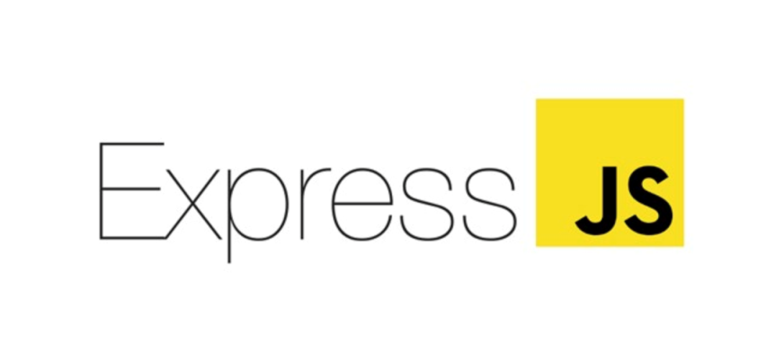
오늘 할 내용
Node.js 의존성 다루기
Express.js 프레임워크 다루기
Express.js로 CRUD하기
파일 업로드 다루기

Slide 3
Node.js 의존성이란?
쉽게 말해 모듈
라이브러리/도구 등 require할 수 있는 모듈들을 가리킴
Npm을 통해 설치할 수 있음

Slide 4
Express.js 설치
Npm i express
Package.json 파일을 살펴보면, dependencies에 express가 추가된 것을 볼 수 있음

Slide 5
Express.js 소개
Node.js 기반 웹앱 프레임워크
라우팅, 세션 관리 등 귀찮은 일들을 도와줌
일례로 Node.js에서 삽질하던 Create와 Update 등은 Express에서 아주 쉽게 가능
더 많은 정보는 공식 문서에서 확인
https://expressjs.com/ko/

Slide 6
Express로 Hello World를 해보자

Slide 7
순수 Node.js와 express.js 비교

Slide 8
미들웨어란?
Express에서는 거의 모든 것이 미들웨어
미들웨어는 애플리케이션의 요청-응답 주기 중 req, res 객체에 대한 접근 권한을 갖고 이 req, res 객체를 변형시킬 수 있다.
미들웨어 스택 내 다음 미들웨어 함수에 대한 접근 권한을 ‘next’라는 인자로 갖는 함수이다
쉽게 말해 요청, 응답 객체에 접근할 수 있는 함수

Slide 9
Express의 app 개념
Const express = require(‘express’)
Const app = express()
Express() 생성자로 얻을 수 있는 앱 객체이다. http.createServer()로 생성되는 객체와 비슷한 기능을 한다고 할 수 있다.

Slide 10
Express의 기능
Const express = require(‘express’);
Express 미들웨어를 불러와 express 상수에 할당한다.
이 미들웨어는 express(), express.Router(), express.static(), express.urlencoded() 등의 메소드를 가짐

Slide 11
Express.Router()
Router 객체를 생성하는 메소드
미들웨어와 HTTP 메소드 라우트(.get, .post 등)를 router 객체에 붙일 수 있음
Const express = require(‘express’);
Const router = express.Router();
Router.get(‘/’, (req, res) => { }) : ‘/’ 경로에 대한 GET 방식 요청을 처리
Router.post(‘/create’, (req, res) => { }) : ‘/create’ 경로에 대한 POST 방식 요청을 처리

Slide 12
Express.static()
정적 파일(css, js, image)을 서브하는 역할
파일이 없으면 404 대신 next()를 호출해 다음 미들웨어로 옮겨감
App.use(express.static(__dirname, ‘/public’)
이 때 __dirname은 현재 작업 중인 파일이 있는 디렉토리의 전체 주소를 담고 있음
이 경우 디렉토리 전체 주소/public 이라는 경로에서 정적 파일들을 불러옴

Slide 13
Express.urlencoded({ option })
Body-parser에 기반해 요청에 붙은 정보를 파싱하는 역할
반환 타입은 미들웨어
POST 메소드로 오는 요청의 request body를 파싱해줌
App.post(‘*’, express.urlencoded({ extended: false }));
이 경우 app 객체에 들어오는 모든 경로(‘*’)에 대한 POST 요청에 express.urlencoded 메소드를 실행하게 됨

Slide 14
App.use
App.use([path], middleware)는 특정 경로에 미들웨어 함수를 등록하는 함수
만약 path 부분 없이 미들웨어만 있다면, 모든 요청에 대해 미들웨어를 실행하게 됨
App.use(‘/article’, router); //’/article’ 경로에 대한 요청에 router라는 미들웨어 콜백을 실행함
App.use(helmet()); //모든 경로의 요청에 대해 helmet()이라는 미들웨어 실행

Slide 15
App.HTTP_METHOD()
App에 들어오는 .get()이나 .post() 요청에 대한 미들웨어를 등록해줌
App.get(‘/’, (req, res, next) => res.send(‘index page’));
루트 경로로 들어오는 get 요청에 index.page라는 문자열을 보내 응답함
App.post((req, res, next) => res.status(200).send(‘hi’);
모든 경로로 들어오는 post 요청에 ‘hi’라는 문자열을 보내 응답함.

Slide 16
App.listen(PORT)
App.listen(PORT[, callback]) : PORT 번호로 리스닝이 성공했을 때 콜백함수를 실행함.
콜백함수는 생략이 가능
App.listen(3000); //3000번 포트로 리스닝

Slide 17
Router
App.listen만 안 쓸 뿐이지 app과 사용하는 메소드가 비슷
이 router 객체는 미들웨어처럼 동작
즉, app.use()나 다른 router.use()의 미들웨어 인자로 router 객체를 넣을 수 있음
자세한 설명
https://dev-dain.tistory.com/66?category=858558

Slide 18
Req 객체
HTTP 요청을 나타내는 객체. 요청에 대한 쿼리 스트링, 파라미터, 바디, 헤더 등을 프로퍼티로 가짐

Slide 19
Req.body
Key-value 쌍을 포함해 POST 메소드를 통해 제출된 값을 담고 있는 프로퍼티
기본은 undefined이며, express.json()이나 express.urlencoded()를 하고 난 다음 씀
App.post(‘*’, express.urlencoded({ extended: false }));
App.post(‘/profile’, (req, res, next) => console.log(req.body.name, req.body.major));
이 경우 ‘/profile’로 들어가는 post 요청에 담긴 name과 major라는 key의 value를 콘솔에 로그로 남김

Slide 20
Req.params
이건 직접 보여드리겠습니다.

Slide 21
Res.redirect(status, path)
특정 path로 리다이렉트한다.
Status code를 생략한다면 302 Found를 보내게 됨
Res.redirect(‘/’);
Node에서 res.writeHead(302, { Location: ‘/’ }) 하는 것과 같음

Slide 22
Res.send([body])
HTTP 응답 전송
Body 파라미터는 Buffer 객체, String 객체, 배열 등이 될 수 있음
Node에서의 Res.write()와 용도 비슷

Slide 23
혼란스러우시죠
당장 이해가 되지 않아도 괜찮습니다
https://dev-dain.tistory.com/category/Javascript
위의 블로그에 express에 대해 많이 정리해뒀으니 참고하기 바랍니다

Slide 24
CRUD 연습을 해봅시다

